Slide 1
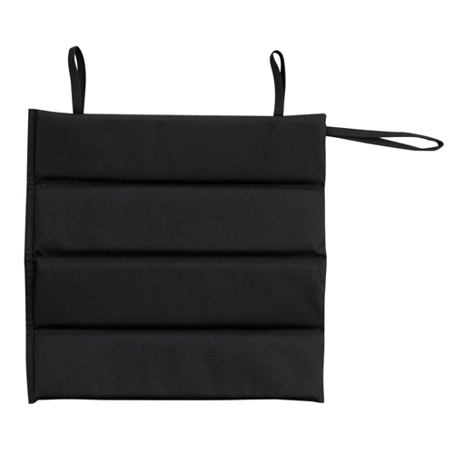
【提案書】
コンパクトシートクッション
特徴
キャンプ等のレジャーをはじめ、スポーツ観戦の応援用としても非常に役立つ、コンパクトに折りたたんで手軽に持ち運べるシートクッションです。ノベルティ用などとしても昨今人気です。
納期
納期スペース
仕様
素 材 ： ポリエステル
サイズ ： 323×323×10mm
包 装 ： ポリ入
お見積
お見積りスペース

